Slide 1
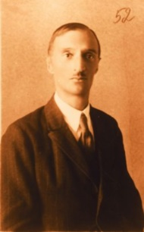
Дараган Юрій Юрійович
український поет, представник «празької школи».
16 березня 1894, — 17 березня 1926

Slide 2
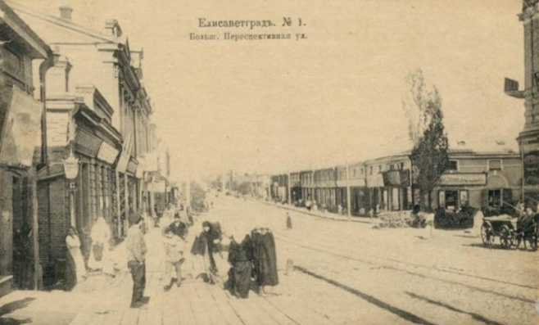
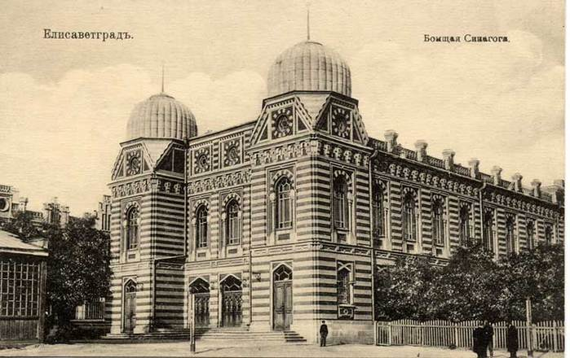
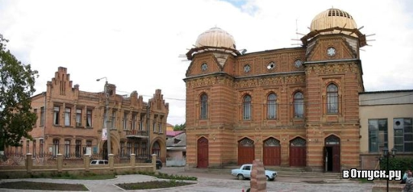
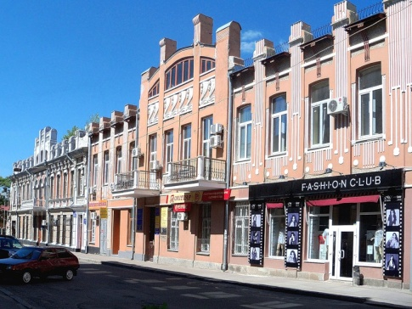
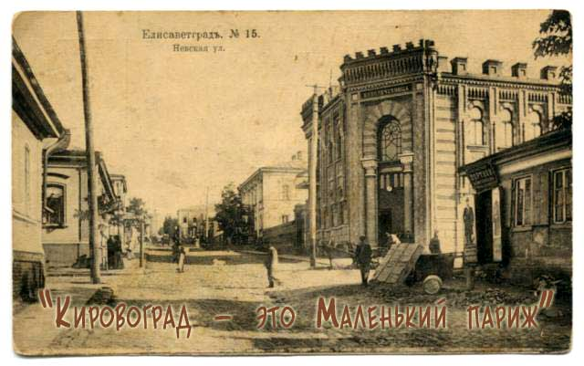
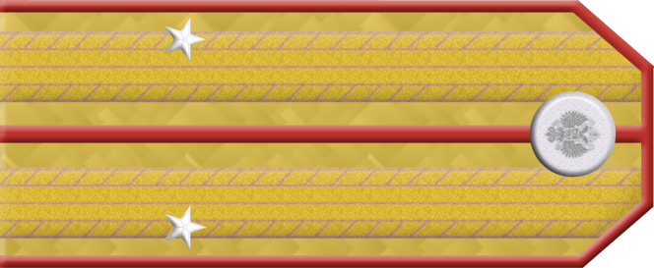
Народився Юрій Дараган 16 березня 1894 року у Єлисаветграді на Херсонщині в родині інженера.
Навчався у Тираспільській реальній школі, але закінчити її не довелося — хлопця забрали на першу світову війну. Там він — підпоручник російської армії. Був поранений.

Slide 3
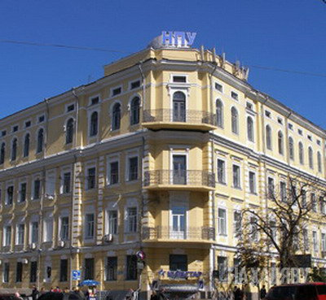
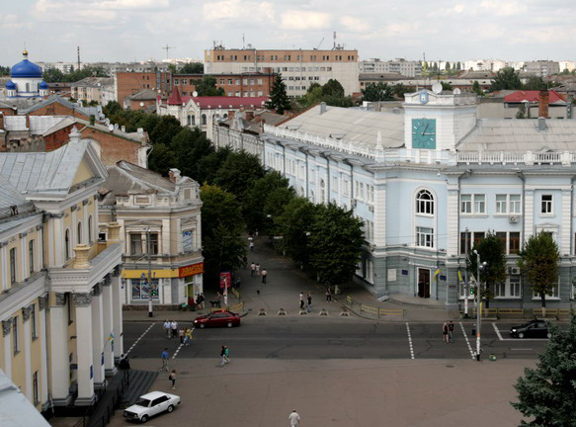
Після Лютневої революції 1917 року Дараган — в лавах військ УНР. Спочатку — як командир кулеметної сотні в Житомирській військовій школі, а потім —старшина Кам'янецької школи.
у 1923 році вступає до Українського вищого педагогічного інституту ім. М. Драгоманова

Slide 4
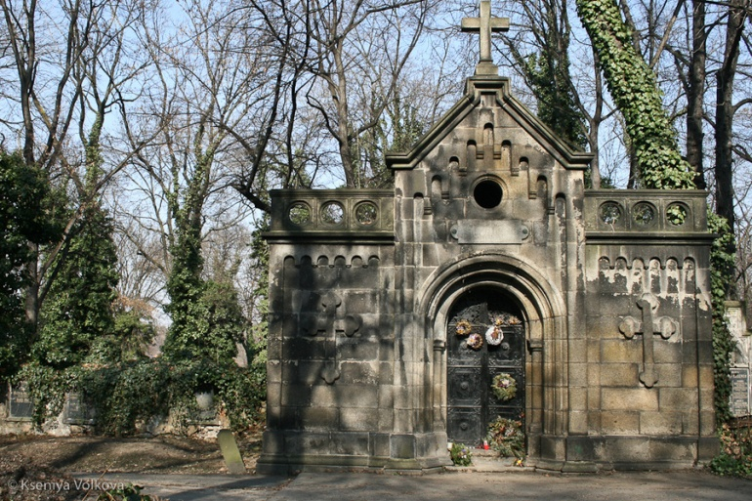
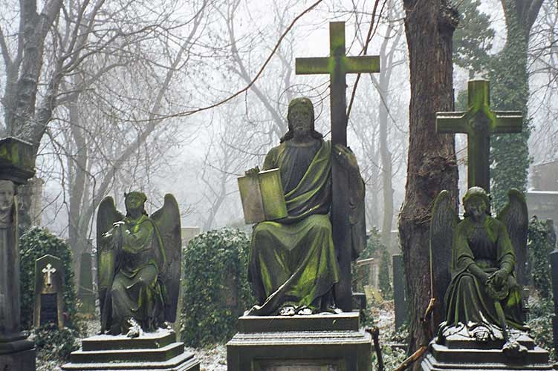
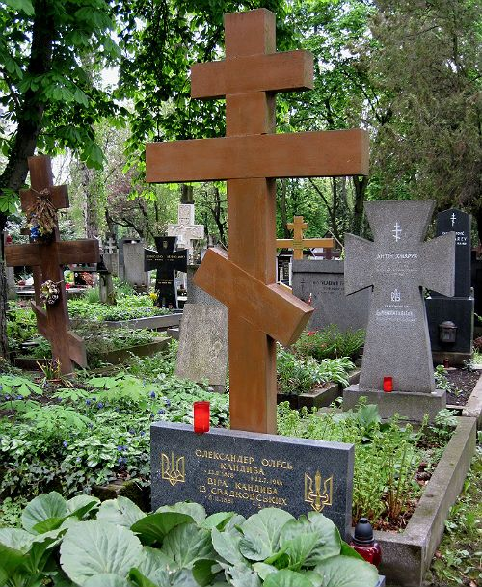
Через сухоти легень і горла Юрій Дараган помер 17 березня 1926 року у туберкульозному санаторії «На Плеше», у м.Плешове поблизу Праги. Похований на Ольшанському цвинтарі в Празі.

Slide 5


Творчість
Перший російський вірш
надрукував у 14 років у часописі
«Закавказье»
Разом зі своїм земляком Євгеном Маланюком у 1922–1923 роках Юрій Дараган видавав часопис «Веселка», де друкував свої твори.
У 1925 році, ще за життя Дарагана, виходить єдина його збірка «Сагайдак»

